Slide 1
Федеральное государственное бюджетное образовательное учреждение высшего образования «Читинская государственная медицинская академия» Министерства здравоохранения Российской Федерации
Итоговый отчет
«Ассоциации молодых стоматологов»
Чита, 2023 г.

Slide 2
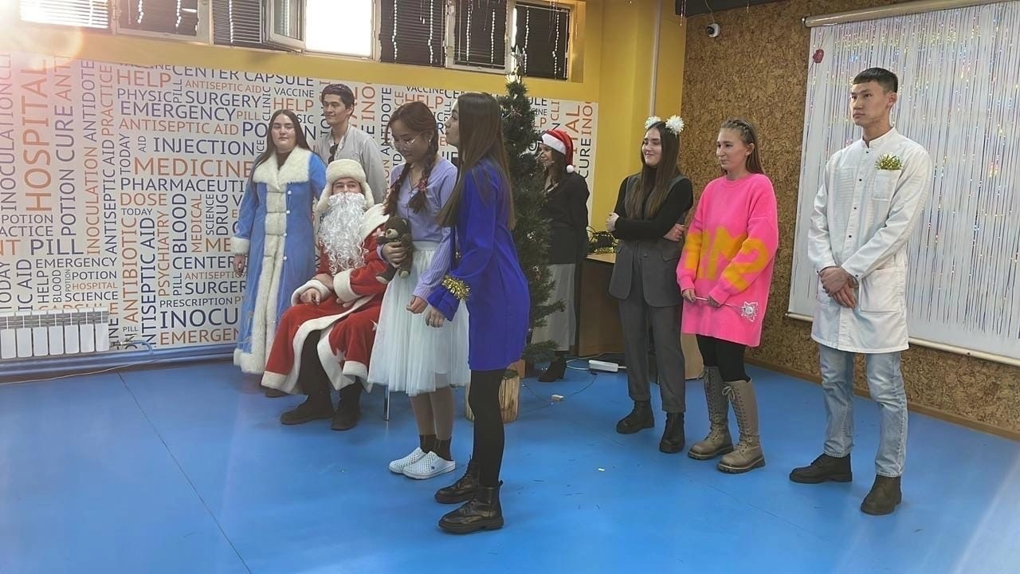
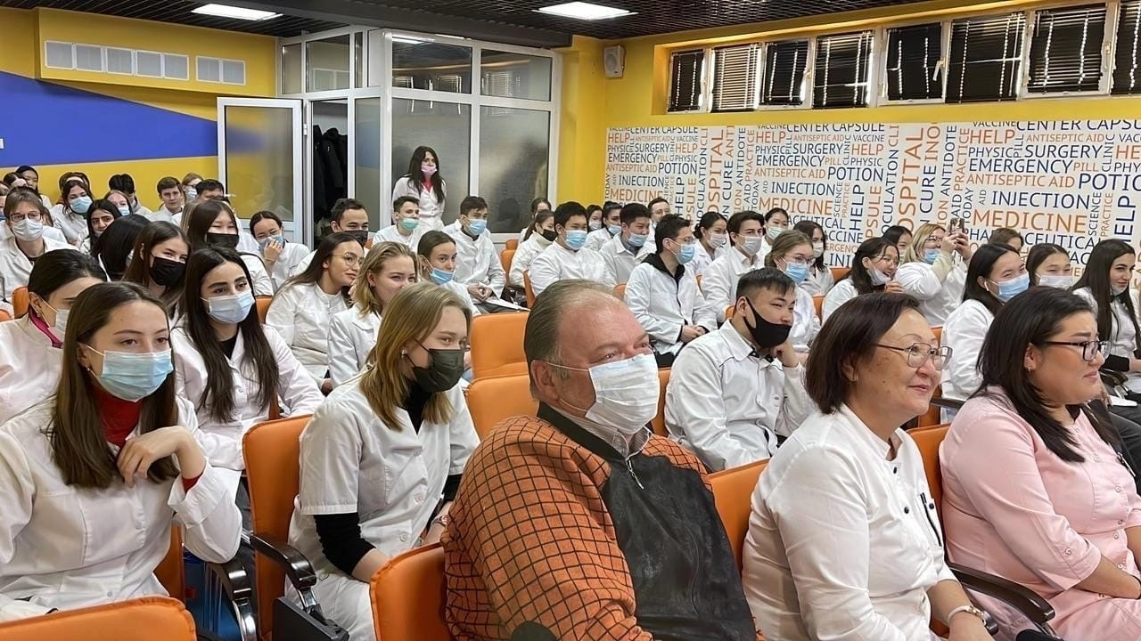
14.12.2022 г. – Новый год для младших групп

Slide 3
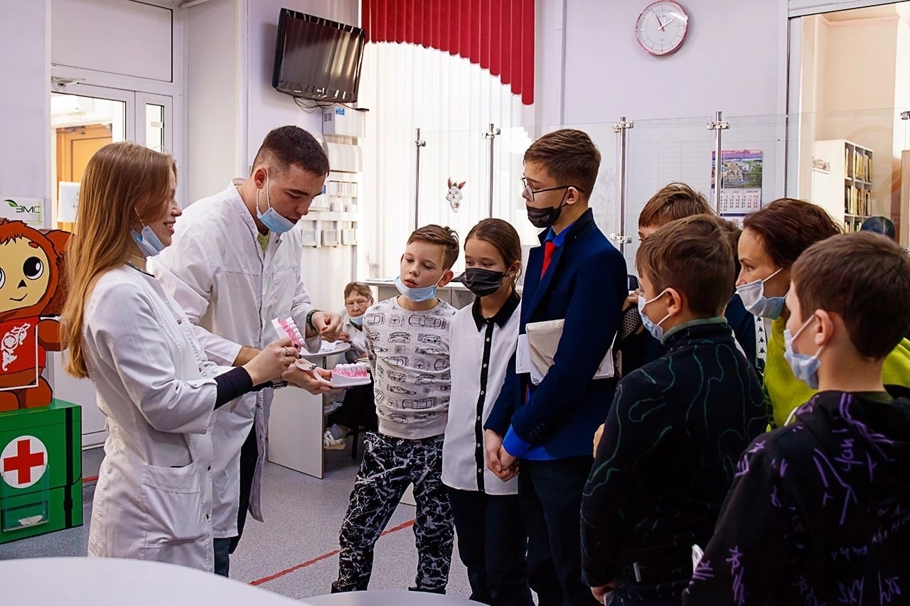
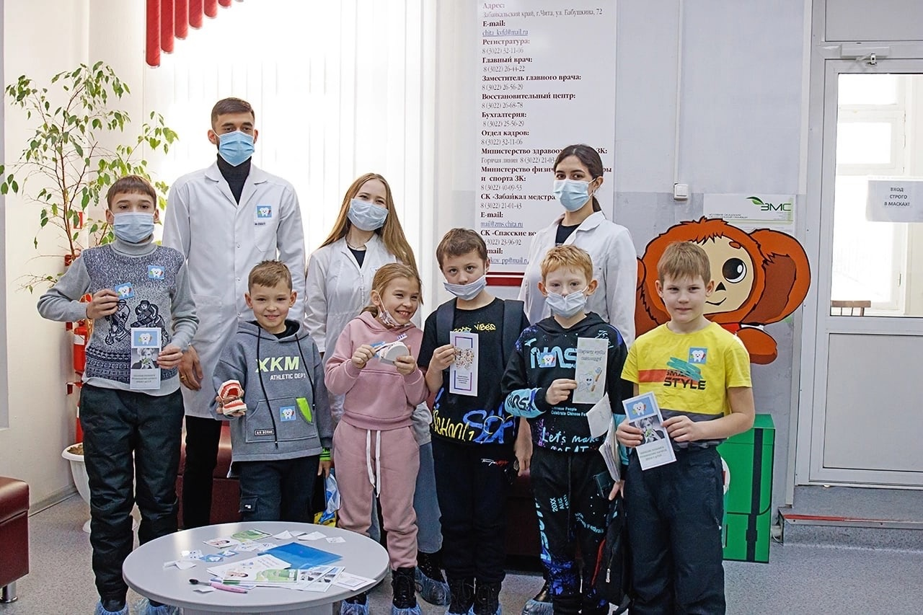
07.02 – 09.02.2023 г. – посещение волонтерами Краевого врачебно-физкультурного диспансера

Slide 4
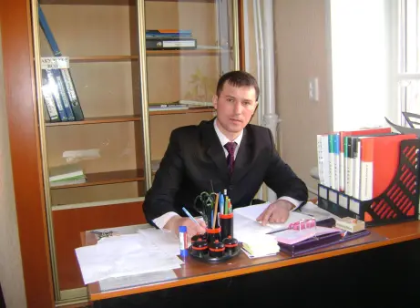
18.02.2023 г. – назначение нового руководителя ВО «АМС»
Шаповалов Алексей Геннадьевич

Slide 6
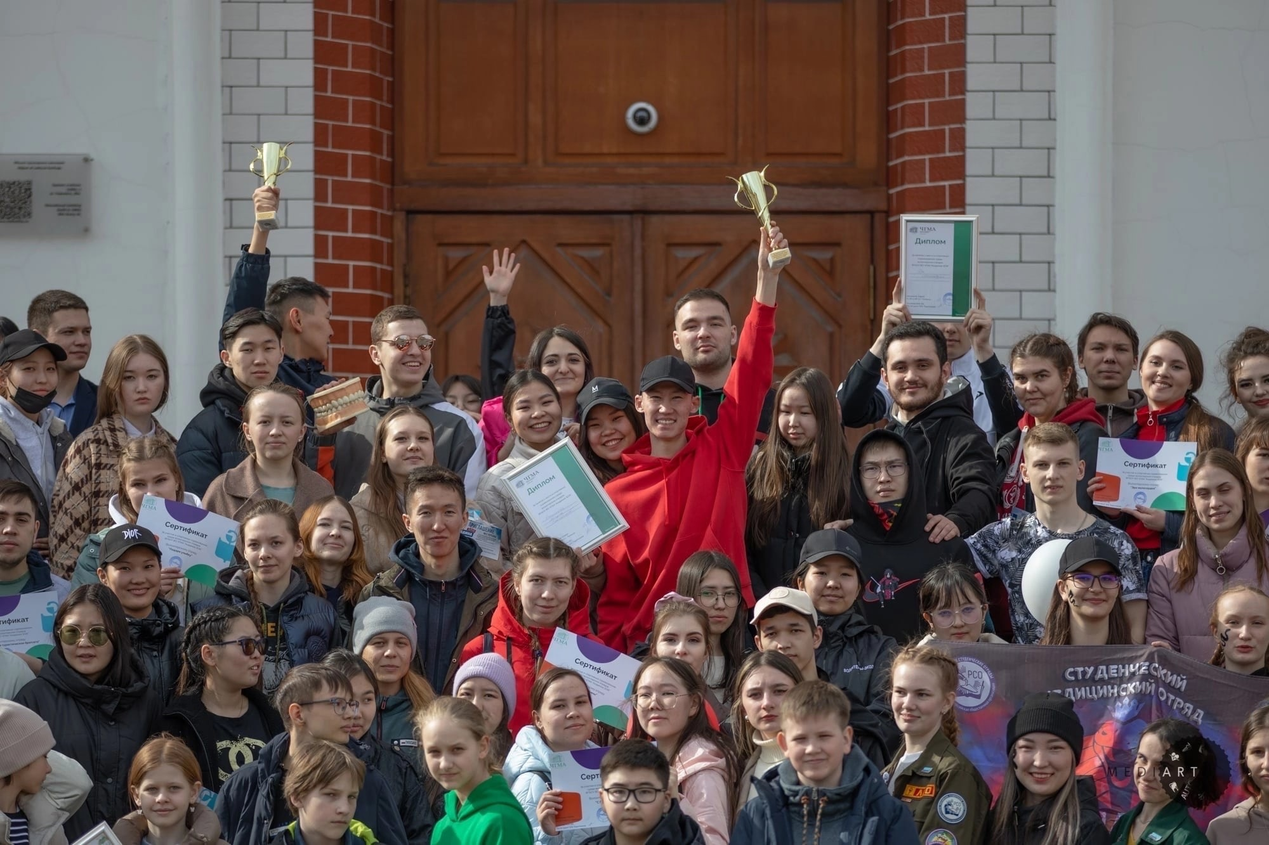
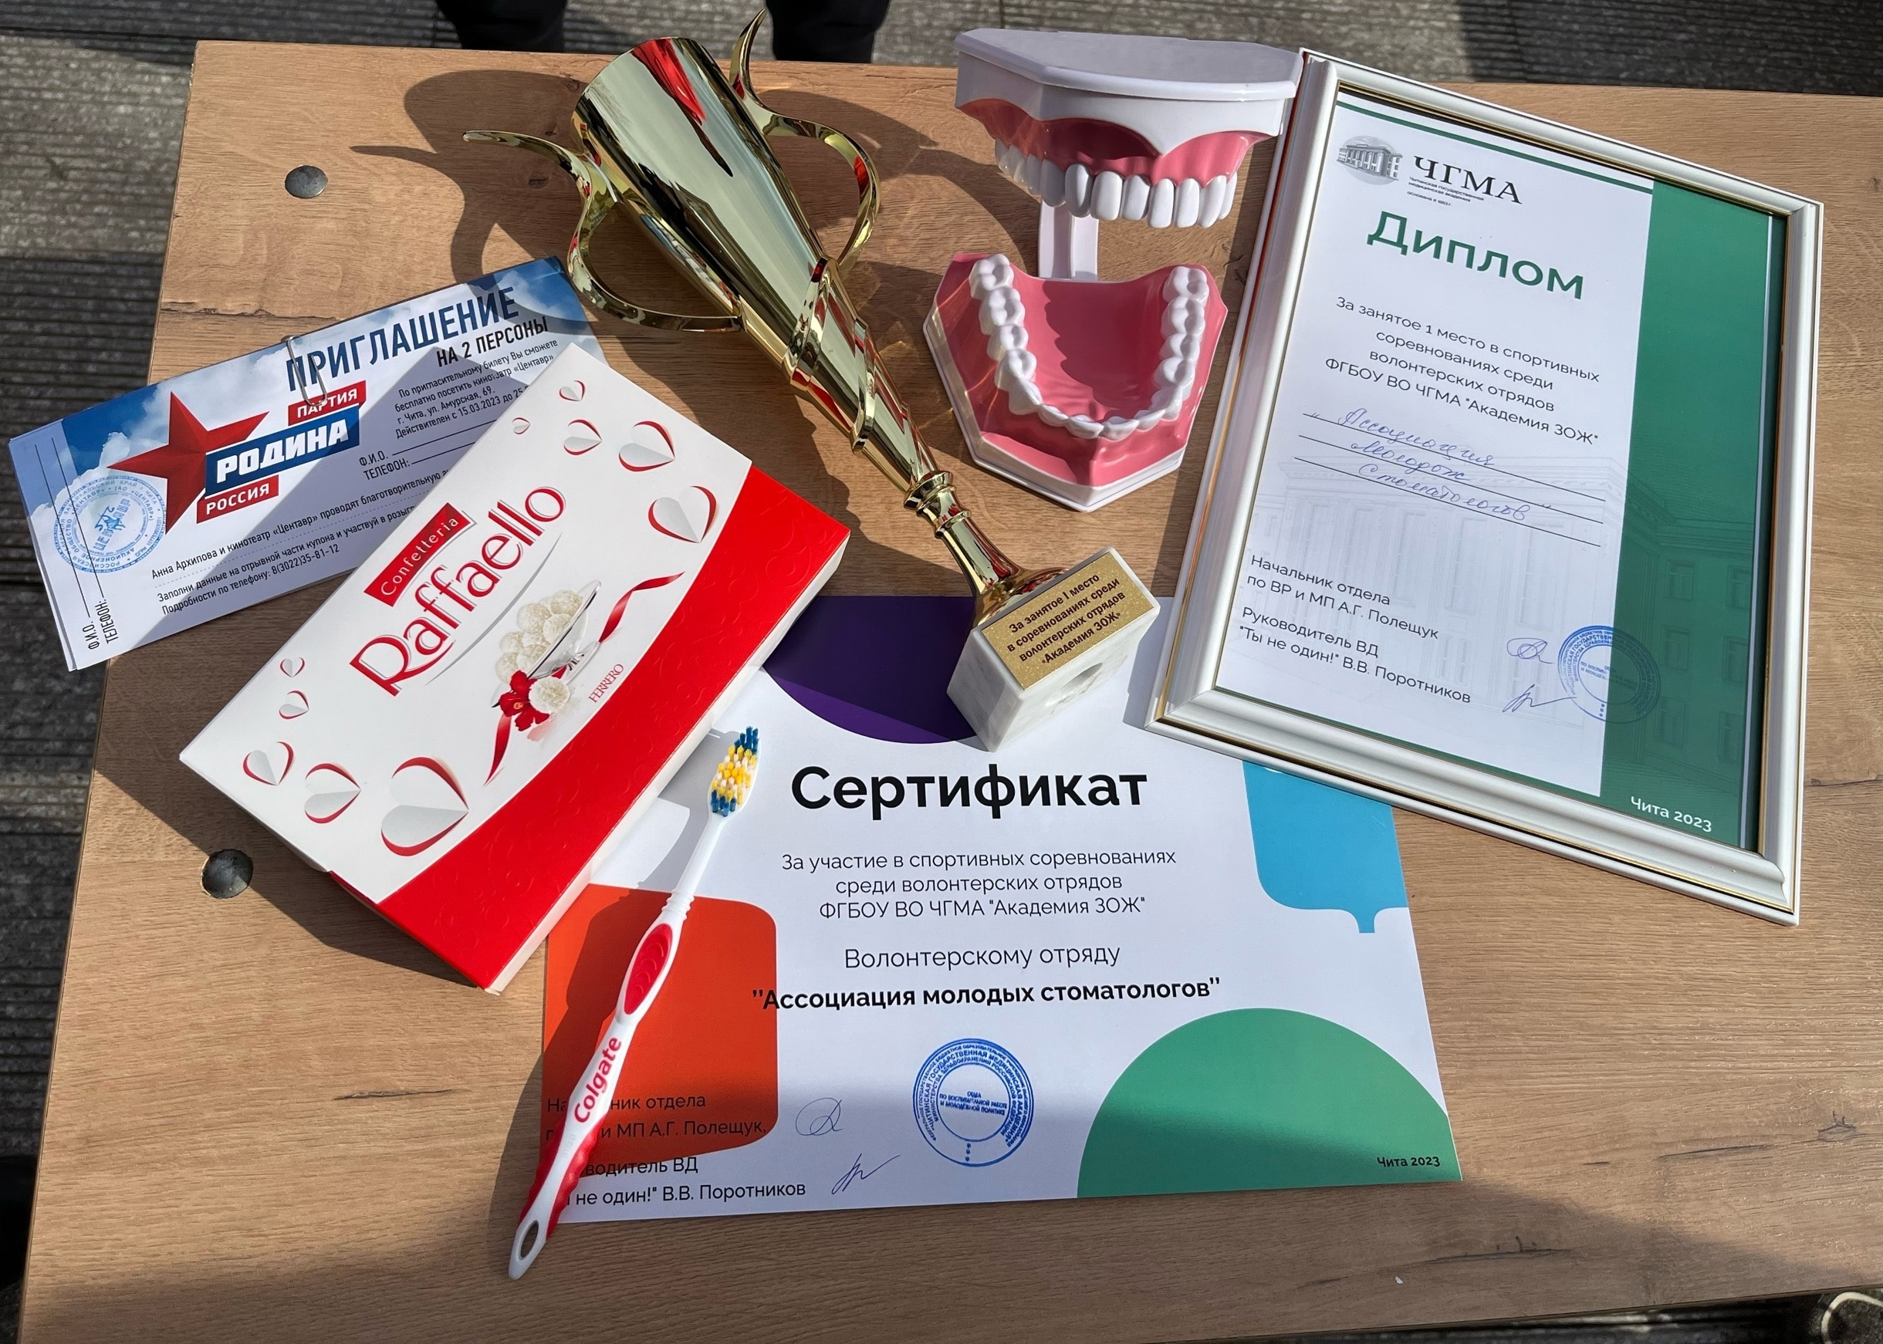
08.04.2023 г. – I место в мероприятии «Академия ЗОЖ», приуроченного ко « Дню здоровья»

Slide 7
Спасибо за внимание!

